Slide 1
Databases
les 3
Lucas Jellema

Slide 2

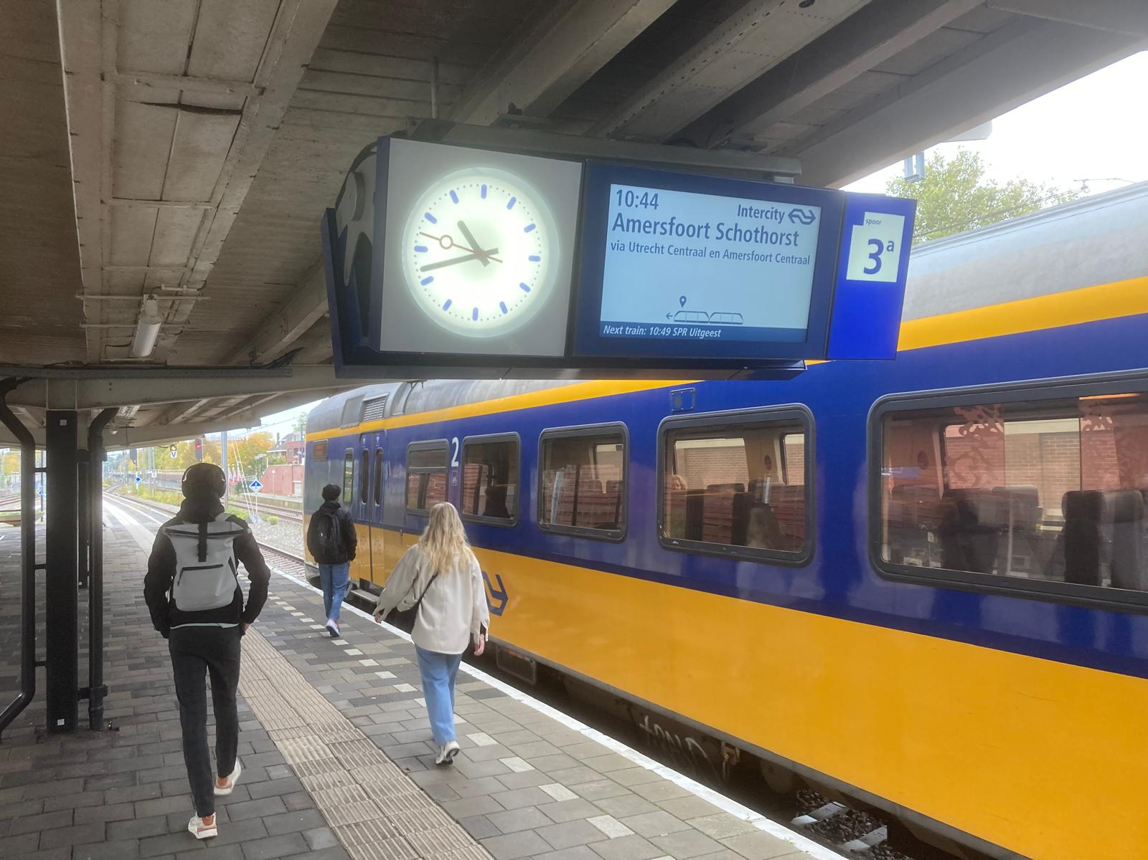
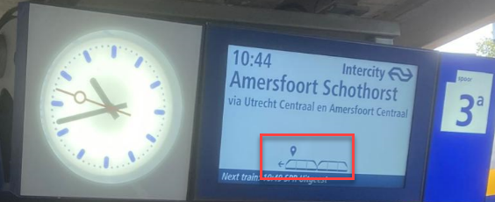

Vorige week
Datamanipulatie in SQL
Create Table en definieer constraints
Echte databases zijn ACID
Geavanceerde SQL statements – Aggregatie, GROUP BY, HAVING
Woon-School Verkeer Survey

Slide 3

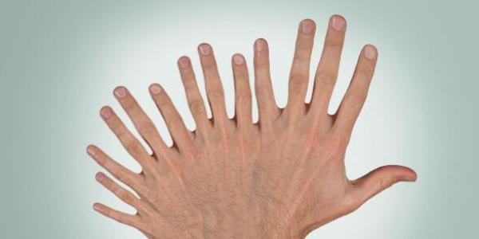





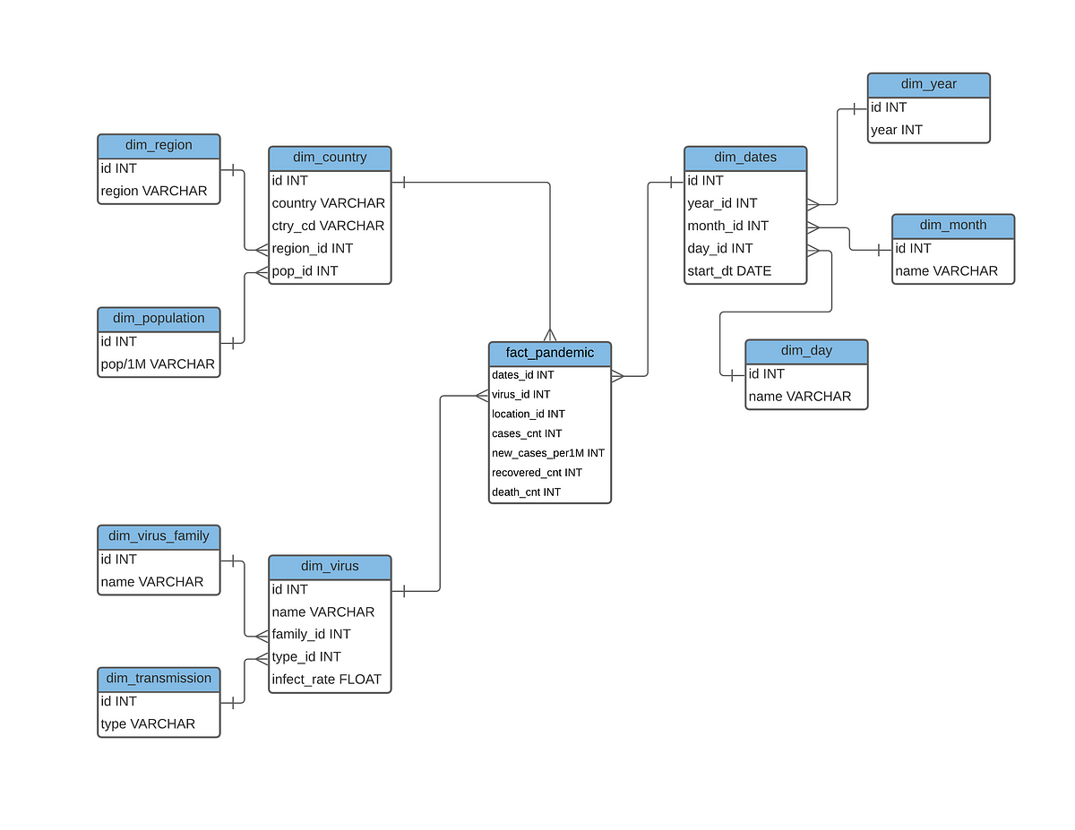
Vandaag
Data – van 0 en 1 tot MP4 en GIF
Tot 1000 tellen op 10 vingers
Data Modellering
projecteer een stukje van de wereld in een DB - van realiteit naar tabel
data
inzicht, plan, actie,

Slide 4


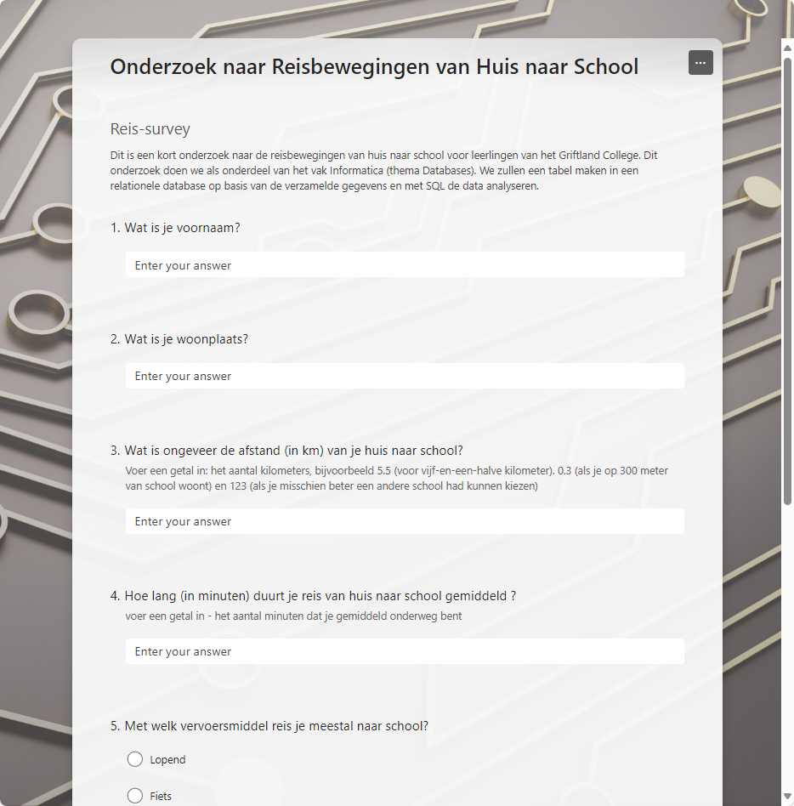

DEMO: Analyseer uitkomsten Onderzoek naar Huis-School reisbeweging
Browser
ruwe tabel
TABLE SURVEY_RESULTS
csv file
Notes:
https://forms.office.com/e/a2my57Ydds
select * from read_csv_auto('https://raw.githubusercontent.com/lucasjellema/informatica-databases/refs/heads/main/survey/survey_results.csv’);
kopieer inhoud Excel file naar CSV survey_results.csv
commit & push naar GitHub
creëer tabel en insert from select read_csv
query tegen data

Slide 5
Op je vingers tellen

Slide 6
Hoeveel is?
11 + 11 =
22
11 + 11 = 110

Slide 7
Hoeveel is?
11 + 11 =
22
11 + 11 = 110

Slide 8
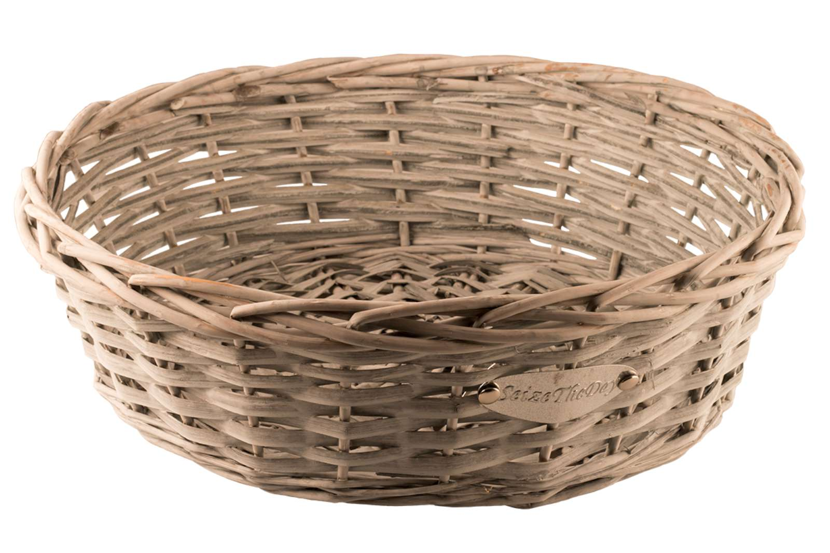
Waarom is 11 + 11 gelijk aan 22?
10
1
11 = 1 x + 1 x
10
1
100
1000

Slide 9
Waarom is 11 + 11 gelijk aan 22?
10
1
11 = 1 x + 1 x
10
1
10
1
11 + 11 =
1 x + 1 x
+
1 x + 1 x
10
1
100
1000

Slide 10
Waarom is 11 + 11 gelijk aan 22?
10
1
11 = 1 x + 1 x
10
1
10
1
11 + 11 =
1 x + 1 x
+
1 x + 1 x
11 + 11 =
10
1
10
1
11 + 11 =
10
1
= 22
2 x + 2 x

Slide 11
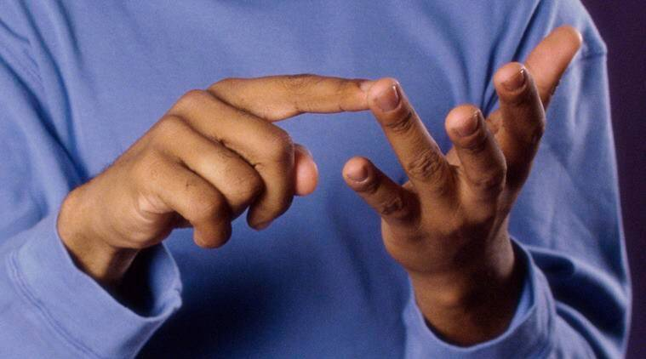
Tientallig of decimaal stelsel
10
1
11 = 1 x + 1 x
Iedere positie in een decimaal getal staat voor een “macht van 10”
10
1
100
10000
1000

Slide 12
Tientallig of decimaal stelsel
10
1
11 = 1 x + 1 x
Iedere positie in een decimaal getal staat voor een “macht van 10”
10
1
100
10000
1000
2174 =
2 x
+ 1 x
+ 7 x
+ 4 x

Slide 13
Duidelijkheid (daar houden computers van)
zwart/wit
aan/uit
hoog/laag
open/dicht
warm/koud
lang/kort
hard/zacht
binnen/buiten
berg/dal
droog/nat
vrolijk/boos
vol/leeg
aantrekken/afstoten
1/0

Slide 14


Tweetallig stelsel (binair)
Iedere positie kan twee waarden hebben in plaats van de tien decimale waarden
Een getal ziet eruit als: 10010
of:
of:
of:
of:

Slide 15
Tweetallig stelsel (binair)
Iedere positie in een binair getal staat voor een “macht van 2”
2
1
4
16
8
1011 =
1 x
+ 0 x
+ 1 x
+ 1 x
8
2
1
1011 (binair ) = 11 (decimaal)

Slide 16
Komen die aantallen bekend voor?
2
1
4
16
8

Slide 17
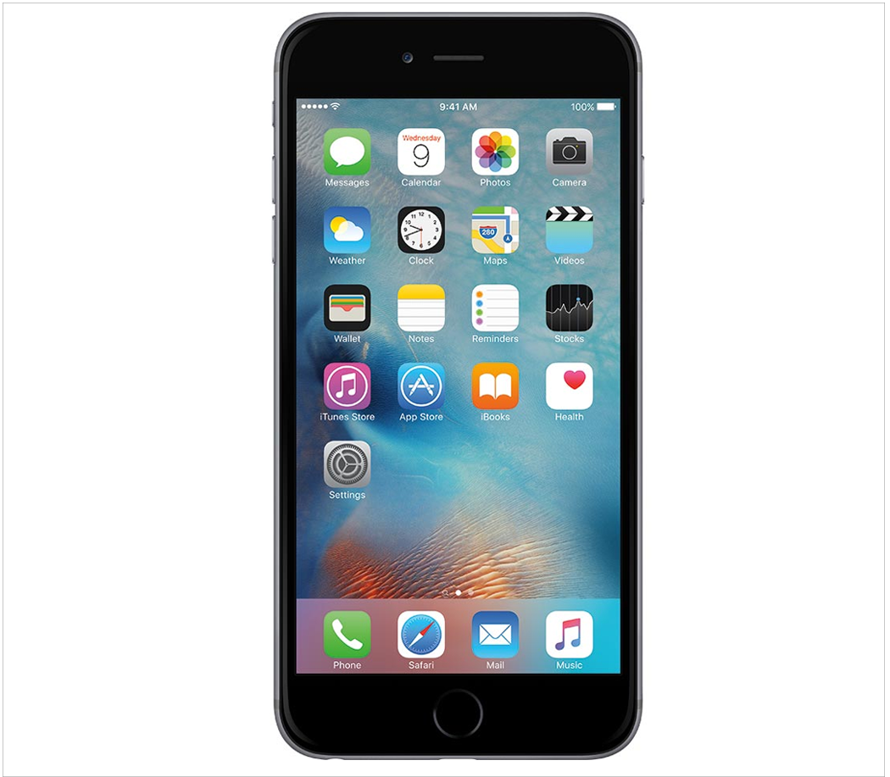
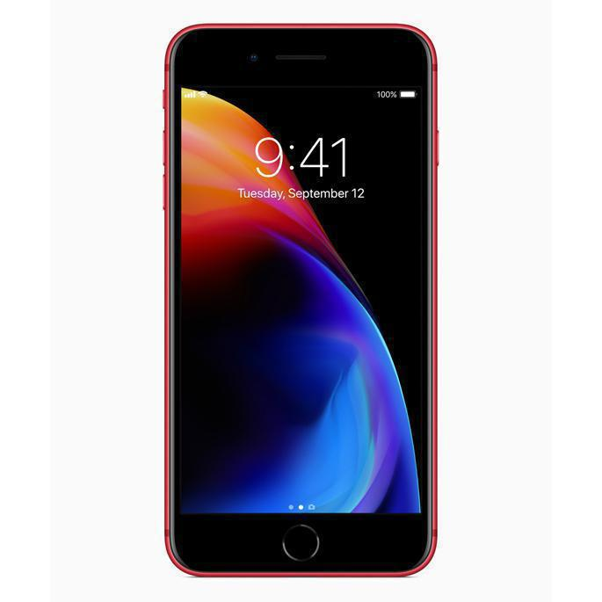
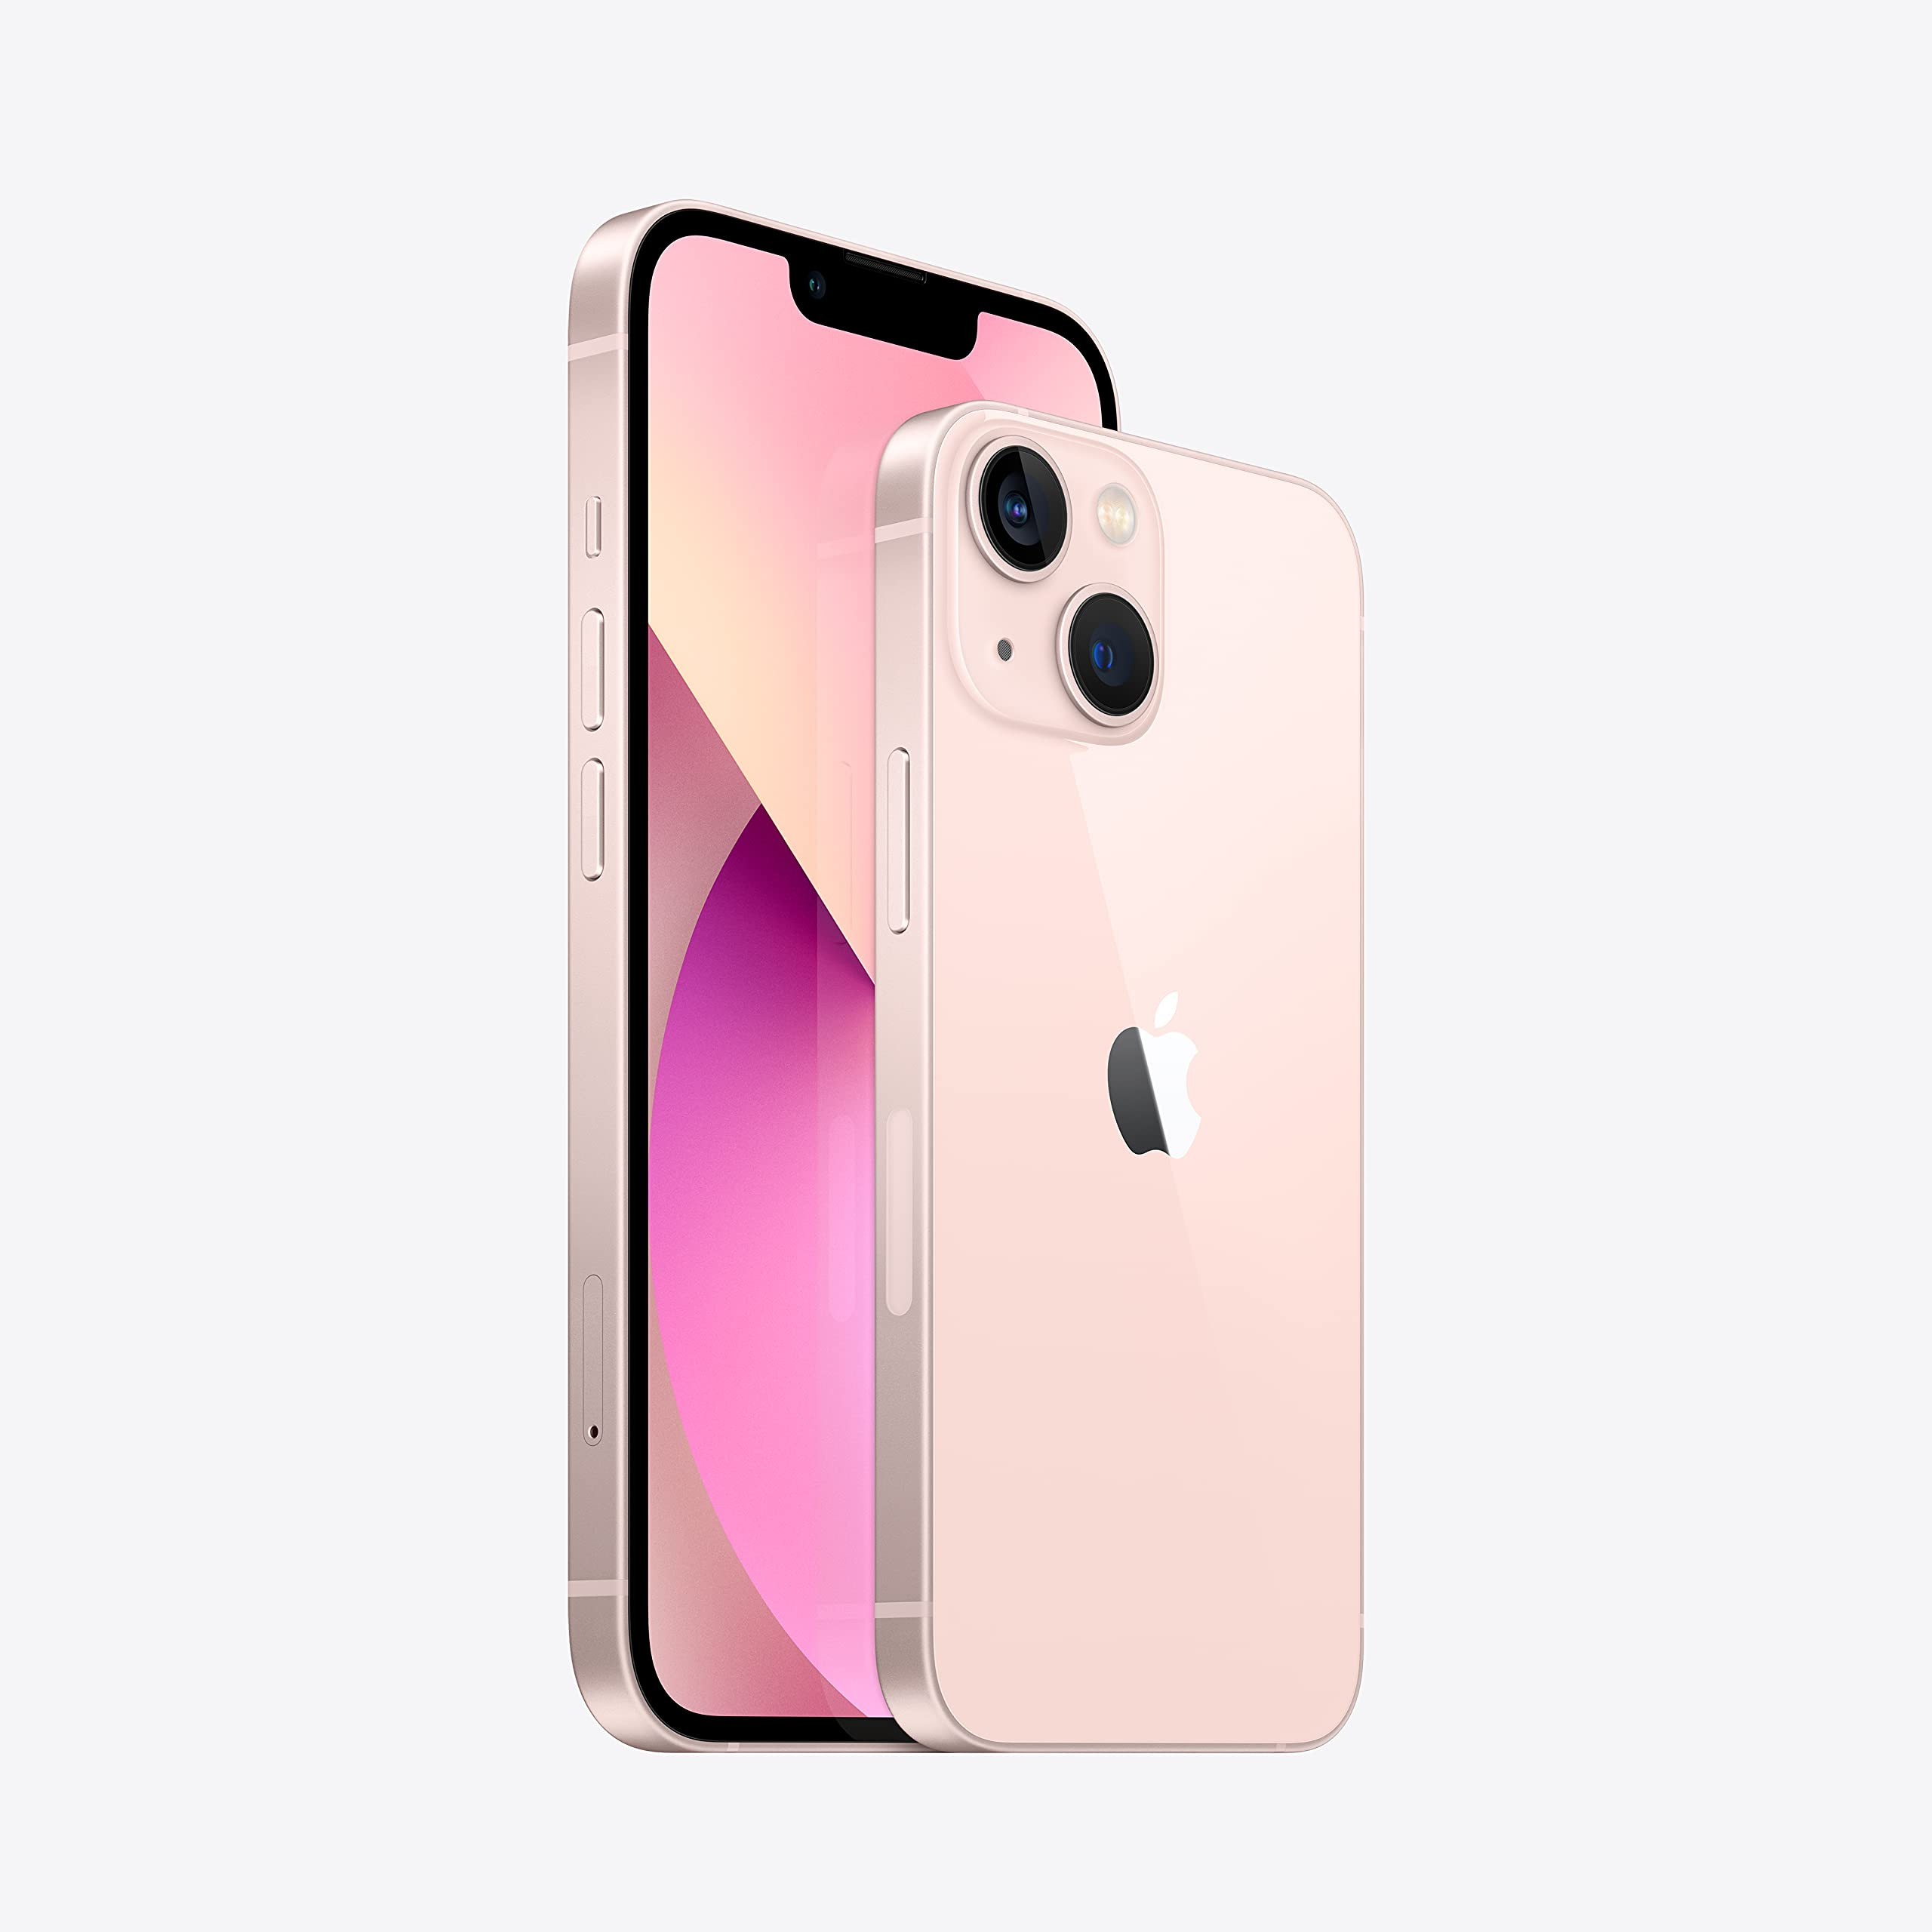
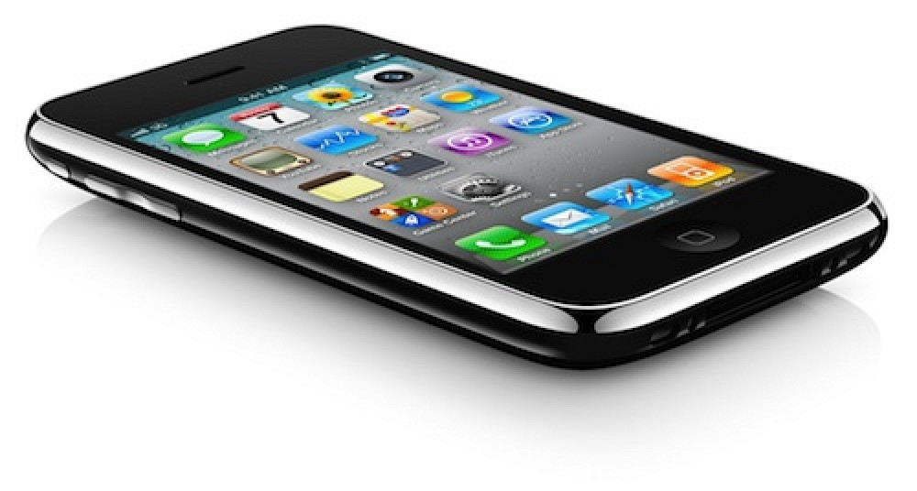
Komen die aantallen bekend voor?
2
1
4
16
8

Slide 18

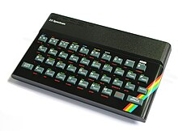
Komen die aantallen bekend voor?
32GB
256GB
64GB
2GB
1GB
4GB
16GB
8GB
KB
16KB

Slide 19

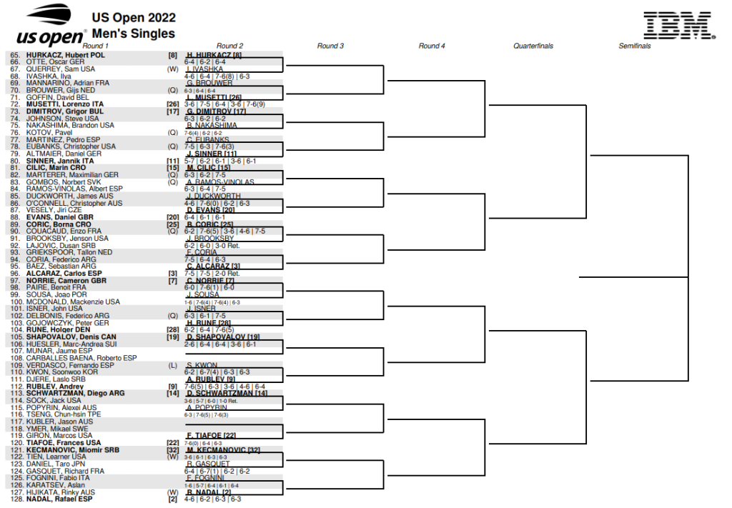
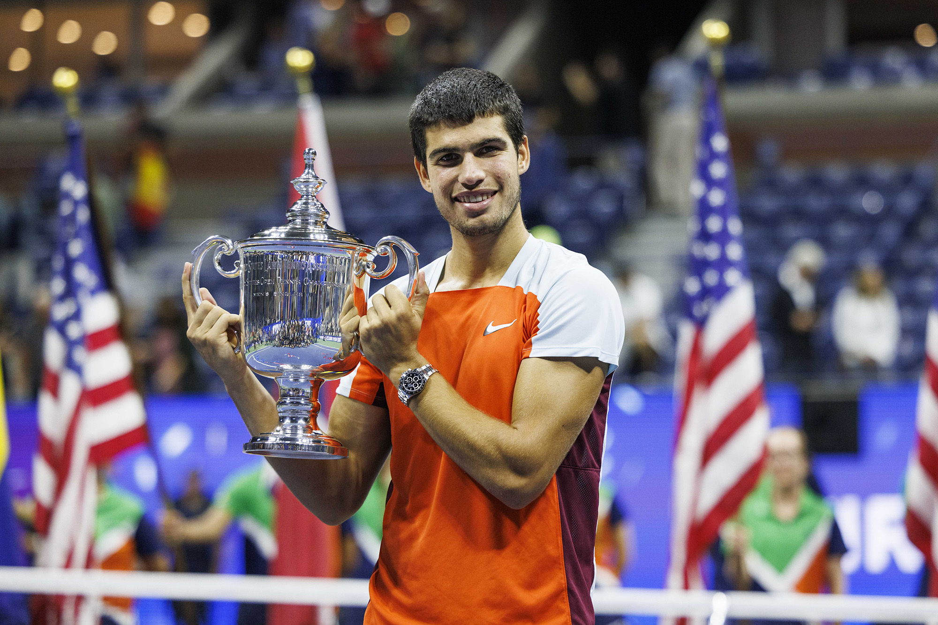
Komen die aantallen bekend voor?
2
1
4
Achtste Finale
Kwart Finale
Halve Finale
Finale
16
8
8
2
4
1
16

Slide 20
Tweetallig stelsel (binair)
32
1
2
4
8
16
10001 =
1 x
16
+ 1 x
1
= 17 (decimaal)

Slide 21
Tweetallig stelsel (binair)
32
1
2
4
8
16
42 (decimaal) =
1 x
32
+ 0 x
16
+ 1 x
8
+ 0 x
4
+ 1 x
2
+ 0 x
1
= 101010 (binair)

Slide 22
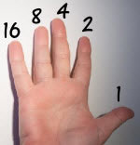
Binary Digits
Vinger opsteken == 1
Vinger niet opsteken = 0
Maak binaire getallen met je vingers

Slide 23

Hoeveel vingers steek ik op? Welk getal geef ik aan?

Slide 24
Hoeveel vingers steek ik op? Welk getal geef ik aan?
18
2
16

Slide 25
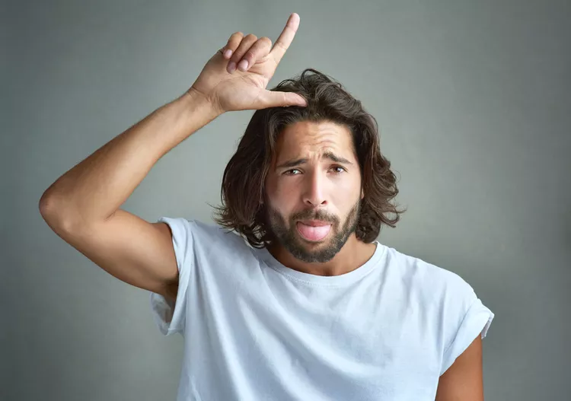
Hoeveel is een loser ?
2
1

Slide 26


Slide 27
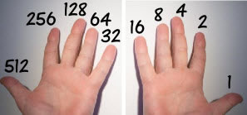
Handje helpen

Slide 28

Voorbeeld
Binair: 1 00010
2
32
34
32
2

Slide 29
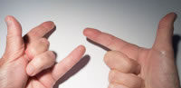
Voorbeeld
Binair: 11001 00011
512
512
1
256
2
256
32
32
2
1
803

Slide 30
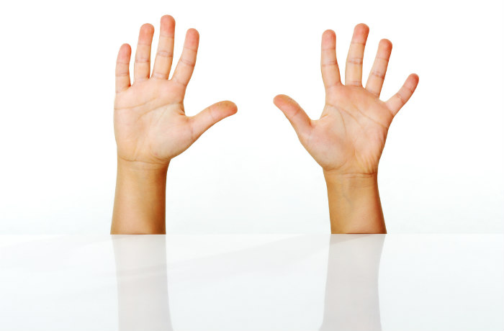
Hoever kan je tellen op je vingers?
1023
512
256
128
64
32
16
8
4
2
1
---- (+
1023

Slide 31
Hoe kan je tot meer dan 2000 tellen?
1023
512
256
128
64
32
16
8
4
2
1
---- (+
1023

Slide 32
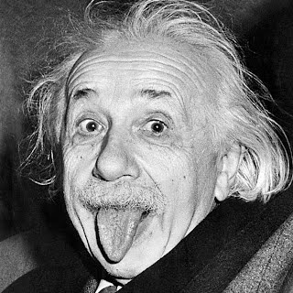
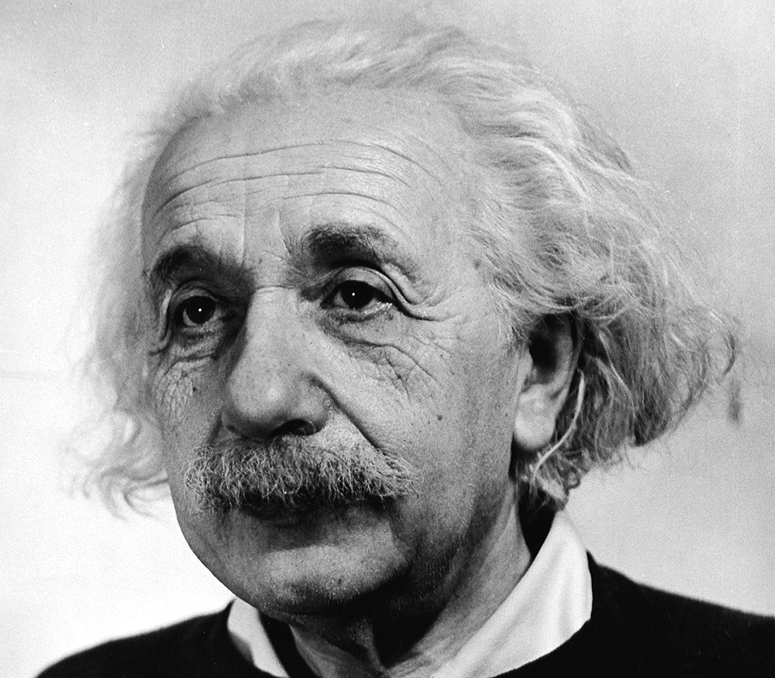
Hoe kan je tot meer dan 2000 tellen?
1023
512
256
128
64
32
16
8
4
2
1
---- (+
1023
1024
0

Slide 33

2047
1024
512
256
128
64
32
16
8
4
2
1
---- (+
2047
1023
1024
binair: 11111111111 (11 enen – tien vingers en een tong)

Slide 34
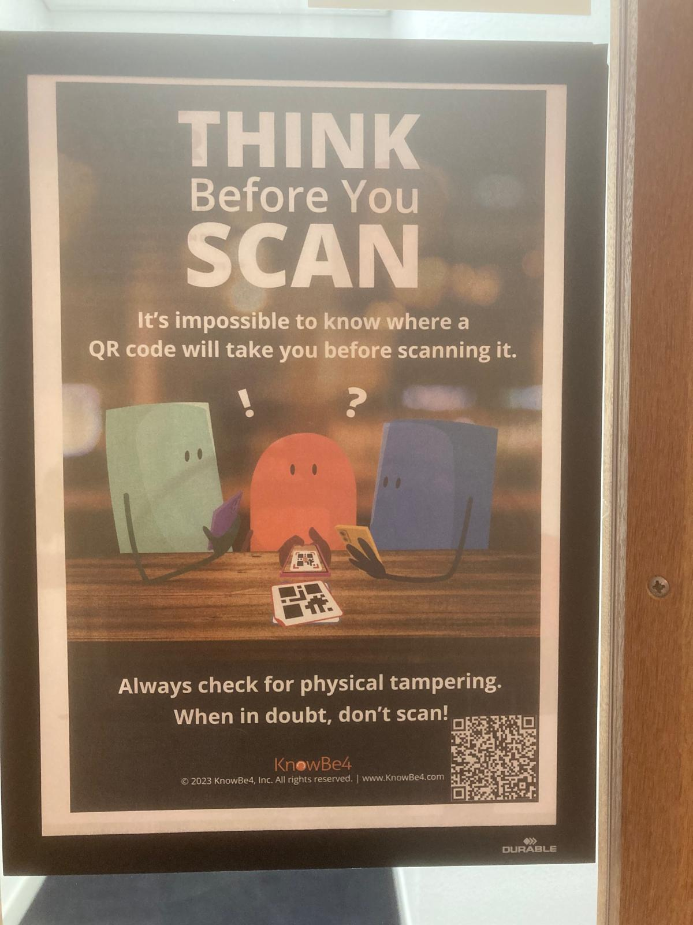
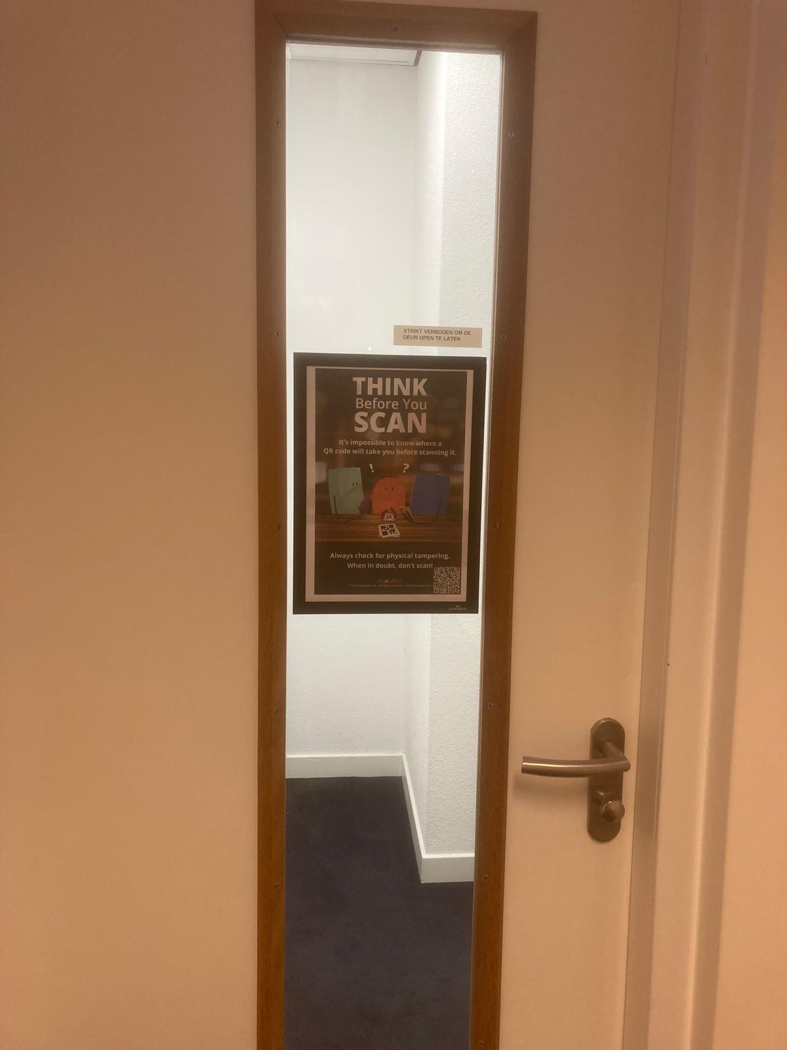

Slide 36
Wat is dit?
Plaatje van QR Code
Is dit een URL?
QR Code is data in een afgesproken formaat => een standaard.
Telefoons kunnen het plaatje herkennen als QR Code en kunnen de data uit het plaatje halen. Die data kán een Url voorstellen en de telefoon kan een browser openen.
de data kan ook iets heel anders zijn
max 3KB (31329 modules – 177 x 177)
QR = quick response

Slide 37

QR Code
Standaard
Visualisatie van data
Maximaal 177 x 177 modules
7089 tekens / 3KB
Data kan staan voor
URL
Text
Locatie
WiFi details
Telefoonnummer
…
QR Code scanner interpreteert ruwe data
Notes:
https://www.timelessdesign.nl/blog/wat-is-een-qr-code-en-hoe-werkt-een-qr-code#:~:text=Een%20QR%20code%20is%20niets,de%20QR%20code%20gescand%20wordt

Slide 38


Slide 40


Slide 41


Slide 42
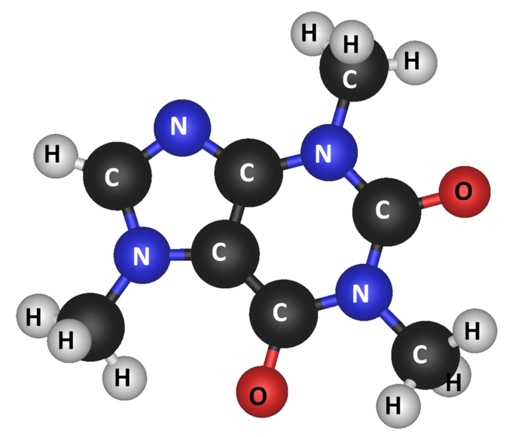
1
0
0
1
0
0
1
1
1
0
1
1
0
0
1
1
1
0
1
1
0
0
1
0
This Photo by Unknown Author is licensed under CC BY-SA
Notes:
mass of 0 and 1
at the core
every molecule is protons, electrons and neutron (or: subatomic particles) and forces
all data is 0 and 1 => unstructured (whilst unknown)

Slide 43











Slide 44




Slide 45


Encoding Filters
ASCII
UTF (8, 16, 32)
;-)
Notes:
https://apps.timwhitlock.info/emoji/tables/unicode

Slide 46










Encoding Filters
ASCII
UTF
Characters
Letters
DNA Sequences
timestamp
geo location
Words (in a specific language)
Virus
Scientific Number
Yeast
CV
Bacterium
Recipe
Poem
Terms of Service

Slide 47

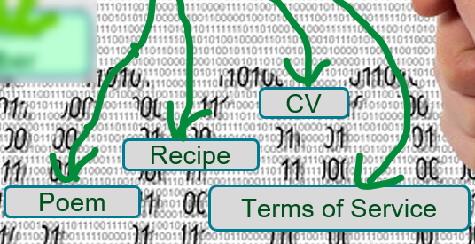








frequencies, loudness, noise, echo, …
Encoding Filters
MP3, FLAC, LINEAR16, MULAW, AMR, OGG_OPUS
Sound
pitch, gender, age, body position, language?
Animal Sound
Music
Dog
Human Speech
Cat
piece? composer, title, release date, artists, sales, lyrics
Words (in a specific language)
Cricket
Owl

Slide 48
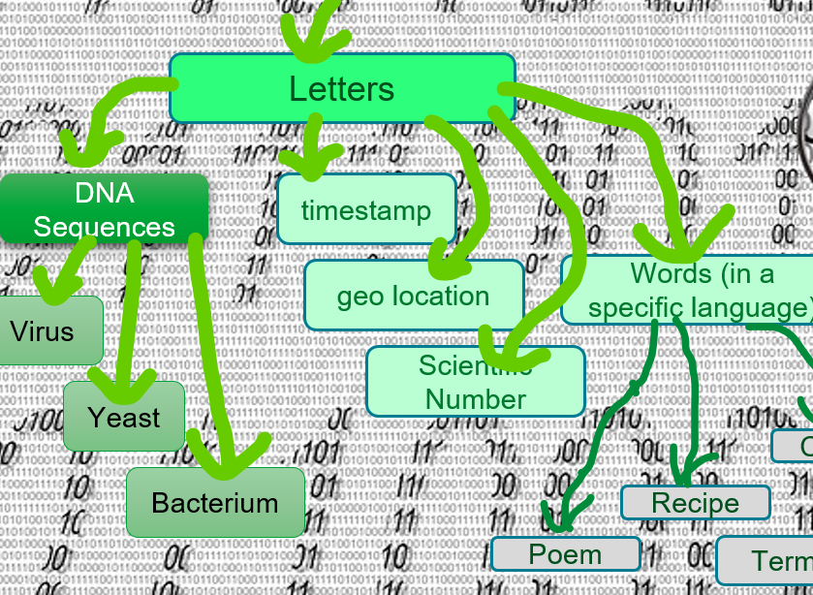






color, brightness, resolution, timestamp, location
Encoding Filters
BMP, JPEG, PNG, GIF
Image
how many, how large, what color
how many, size, hair color, glasses, footwear
People
Characters
Objects
JFK
apply OCR
CR7
MLK
Dog
AOC
Car
Ball
Tree

Slide 49
Animal Sound
People
Characters
Objects
Music
JFK
Dog
Human Speech
CR7
MLK
Dog
Cat
AOC
Car
Words (in a specific language)
Cricket
Ball
Owl
Tree
DNA Sequences
timestamp
geo location
Virus
Words (in a specific language)
Scientific Number
Yeast
CV
Bacterium
Recipe
Poem
Terms of Service

Slide 50
Data
Digitale data ligt vast in 0 en 1.
Om met data te werken moet je weten wat de verzameling van 0 en 1 voorstelt: beeld, video, geluid, text, inhoud van een database
Afspraken voor vastleggen: standaardformaten
jpeg, mpeg, mp3, mp4, docx, pdf,
Bij opslaan uit een applicatie wordt de vertaling gemaakt naar het formaat. Dat encoding. Lezen uit dat formaat naar iets dat het programma begrijpt is decoding.
de extensie van een file suggereert – maar definieert niet (je kan de extensie immers aanpassen)

Slide 51

Opdrachten
Onderzoek de inhoud van de QR Code met een QR Code Scanner
Onderzoek file met onduidelijke extensie
Wat voor formaat? (open file in text editor en inspecteer de header)
Open de file met een programma dat het formaat kan lezen
Welke informatie bevat de file?
Volg de aanwijzing die deze informatie je geeft
Vorm een getal > 10 en < 1024 met je vingers en “encode”
Vervolg de analyse van Woon-School-Survey
Notes:
file is een PDF
in de PDF staat een QR code
de QR code bevat een link
naar een pllaatje op internet

Slide 52
Data Modelleren
Wanneer ga je een database ontwerpen?
Wat houdt het in / wat is de uitkomst?
Hoe pak je dat aan?
data
inzicht, plan, actie,

Slide 53
Uitkomst van data modelleren
Plaatje met
tabellen – naam en afhankelijkheden/relaties/referenties
kolommen – naam en data type
overige constraints
SQL scripts om tabellen te creëren
CREATE TABLE <naam> ( <kolommen>)
Notes:
plaatje is database onafhankelijk
script is database afhankelijk

Slide 54
IMDb
COUNTRIES
ROLES
ACTORS
MOVIES

Slide 55
IMDb - kolommen
COUNTRIES
Name
Identifier
Capital
Country Code
Population
Currency
Area
ROLES
Actor Id
Movie Id
Character
Character Description
ACTORS
MOVIES
First Name
Last Name
Identifier
Country Reference
Birth Date
City of Birth
City of Living
Nick Name
Relationship Status
Identifier
Title
Genre
Description
Duration
Release Year
Age Indication
Language
Director

Slide 56
Wat zou je over kolommen willen afspreken?
MOVIES
geheel getal, maximaal 8 cijfers; iedere waarde is uniek in de tabel
naam
data type
hoe lang
verplicht of niet
uniek
referentie
welke waarden zijn mogelijk
Identifier
Title
Genre
Description
Duration
Release Year
Age Indication
Language
Director
MOVIES
verplicht; kies uit: horror, romcom, thriller, musical, action, mystery, documentary, fantasy, adventure, comedy, drama, other
# Identifier
* Title
* Genre
o Description
o Duration
o Release Year
* Age Indication
o Language
o Director
optioneel; geheel getal tussen 1 en 999
geheel getal tussen 1900 en 20230
string, optioneel, een geldige iso language code zoals en, fr, de, nl
string, optioneel, maximaal 1000 karakters

Slide 57
# primaire sleutel
* verplichte kolom
o optioneel
COUNTRIES
* Name
# Identifier
o Capital
o Country Code
o Population
o Currency
o Area
ROLES
* Actor Id
* Movie Id
* Character
o Character Description
ACTORS
MOVIES
o First Name
* Last Name
# Identifier
o Country Reference
o Birth Date
o City of Birth
o City of Living
o Nick Name
o Relationship Status
# Identifier
* Title
* Genre
o Description
o Duration
o Release Year
* Age Indication
o Language
o Director

Slide 58
Van het datamodel naar tabellen
Met het datamodel kunnen we de SQL scripts gaan maken
SQL
SQL
SQL

Slide 59
Van het datamodel naar tabellen
SQL
SQL
SQL
create table people
( name varchar(15) not null check (length(name) <= 15)
, birthdate date check (birthdate <= CURRENT_DATE() - INTERVAL 18 YEAR)
, city varchar(50) default 'Soest’ check (NOT contains(upper(city), 'A'))

Slide 60
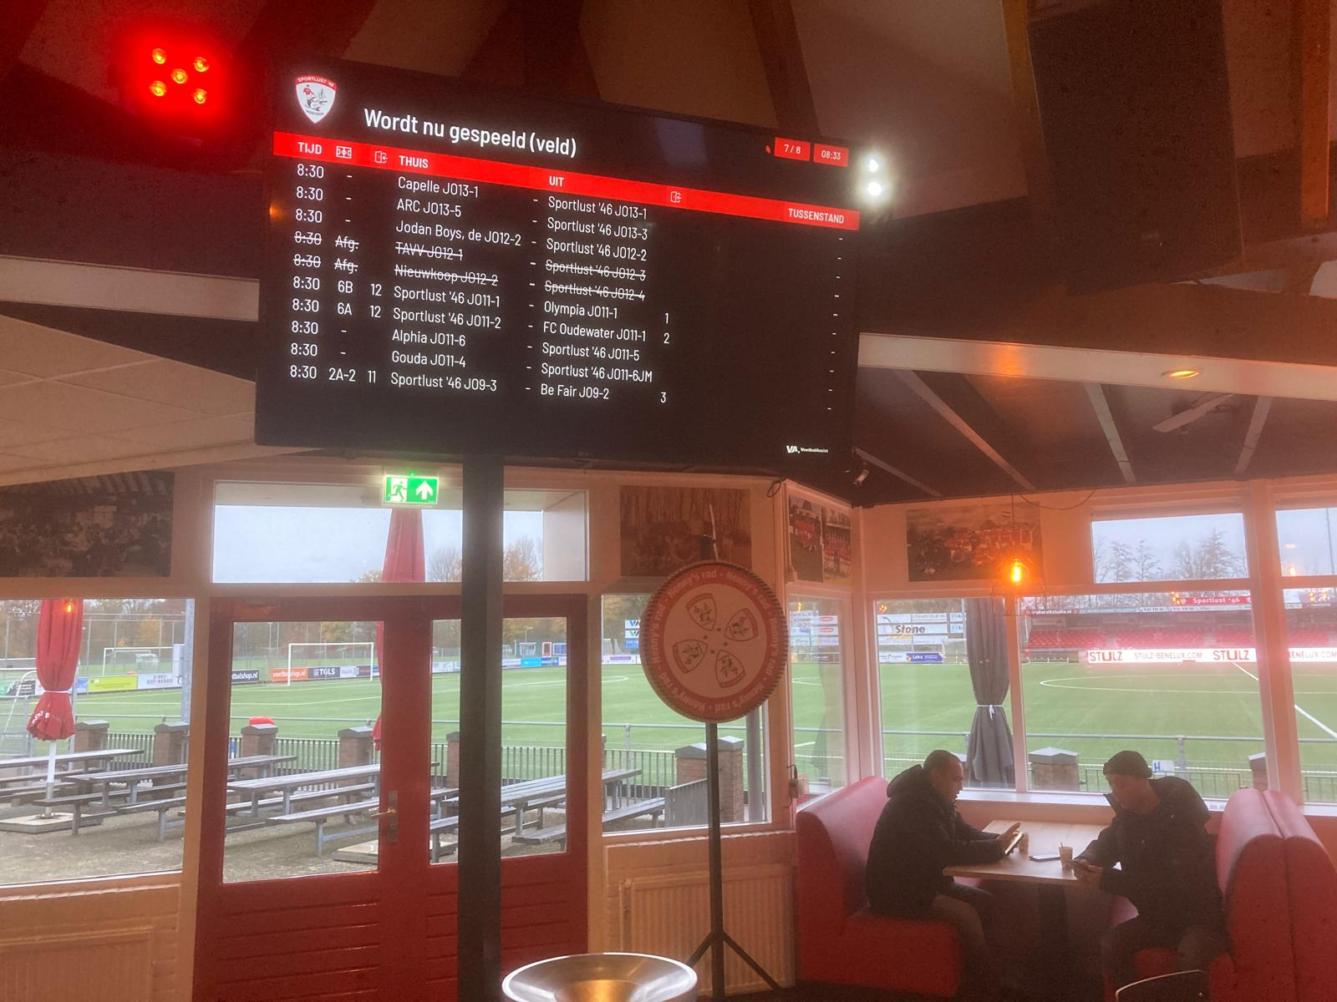

Slide 61
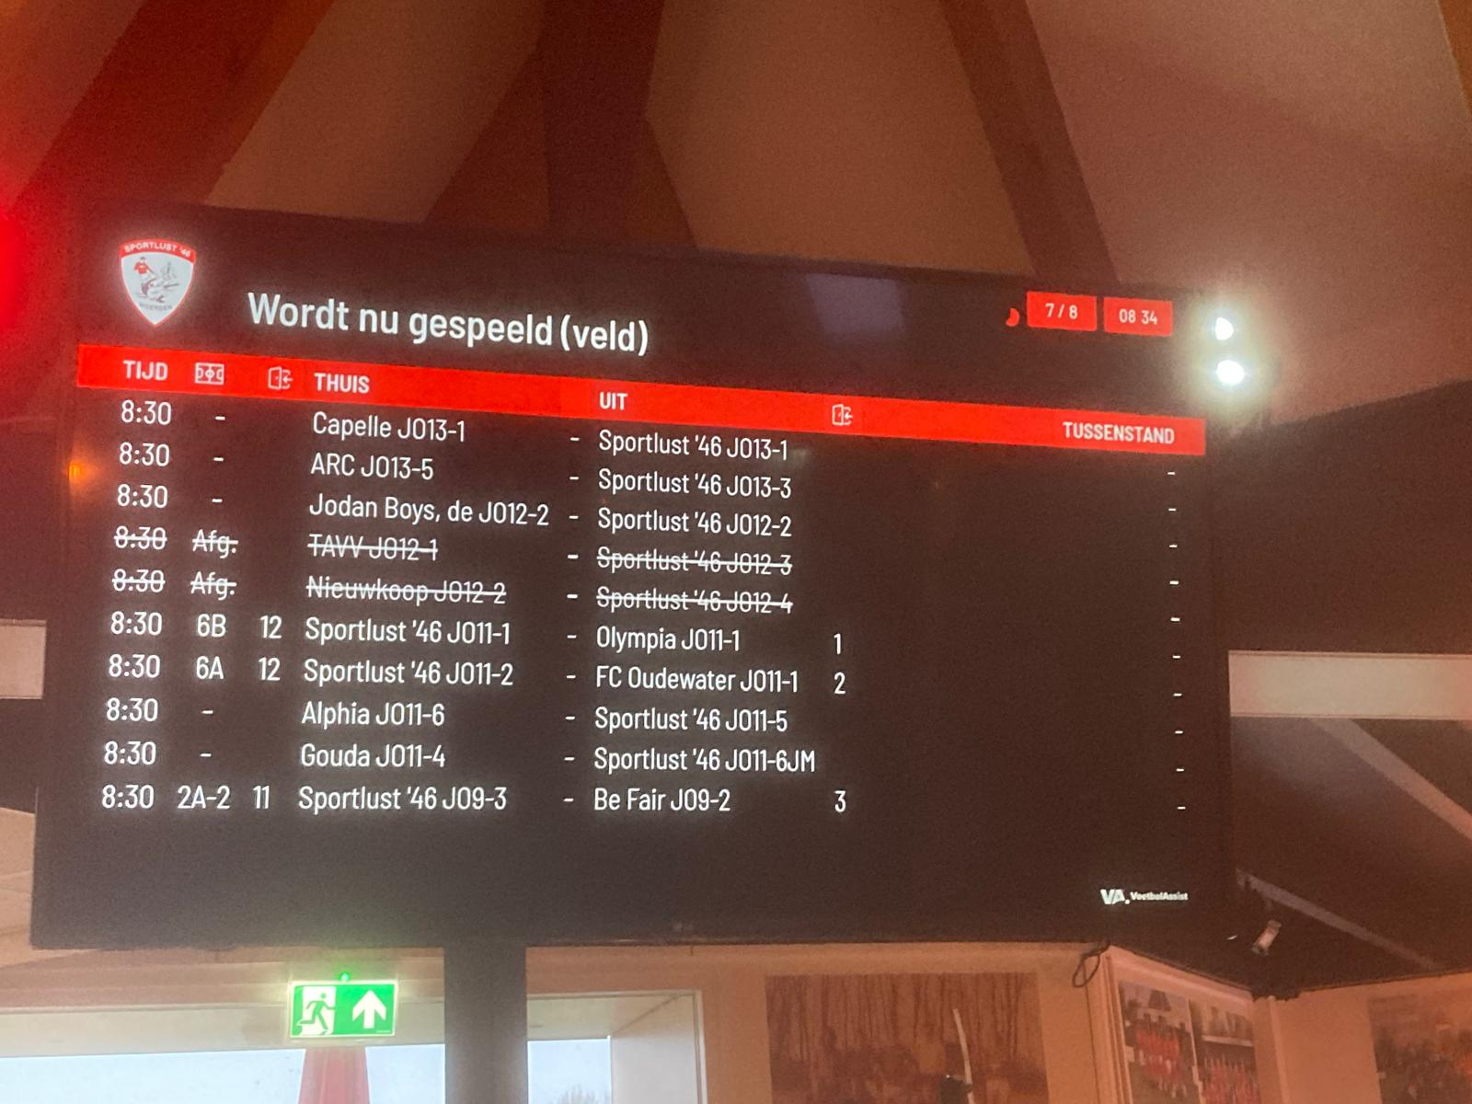

Slide 62
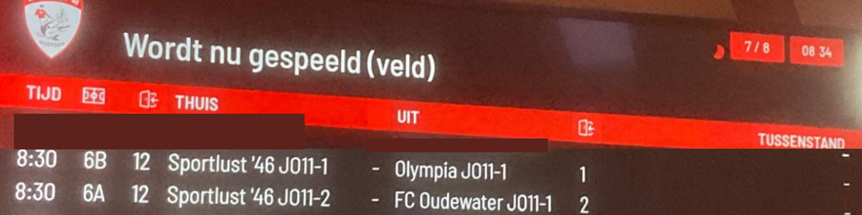
WEDSTRIJDEN
begintijd
veld
thuis kleedkamer
thuis team
uit team
uit kleedkamer
stand
scheidsrechter
speelduur
categorie

Slide 63
CLUB
WEDSTRIJDEN
naam
logo
plaats
contactpersoon
begintijd
veld
thuis kleedkamer
thuis team
uit team
uit kleedkamer
stand
scheidsrechter
speelduur
categorie
thuis
ELFTAL
uit
categorie
volgnummer

Slide 64
CLUB
WEDSTRIJDEN
SCHEIDSRECHTERS
naam
logo
plaats
contactpersoon
begintijd
veld
thuis kleedkamer
thuis team
uit team
uit kleedkamer
stand
scheidsrechter
speelduur
categorie
naam
telefoonnummer
bevoegdheid
thuis
ELFTAL
uit
categorie
volgnummer

Slide 65
CLUB
WEDSTRIJDEN
SCHEIDSRECHTERS
naam
logo
plaats
contactpersoon
begintijd
veld
thuis kleedkamer
thuis team
uit team
uit kleedkamer
stand
scheidsrechter
speelduur
categorie
naam
telefoonnummer
bevoegdheid
thuis
ELFTAL
uit
categorie
volgnummer
CATEGORIE
label
speelduur

Slide 66
CLUB
WEDSTRIJDEN
SCHEIDSRECHTERS
naam
logo
plaats
contactpersoon
begintijd
veld
thuis kleedkamer
uit kleedkamer
stand
naam
telefoonnummer
bevoegdheid
thuis
thuis
uit
ELFTAL
uit
KLEEDKAMER
volgnummer
nummer
voorzieningen
capaciteit
CATEGORIE
label
speelduur

Slide 67
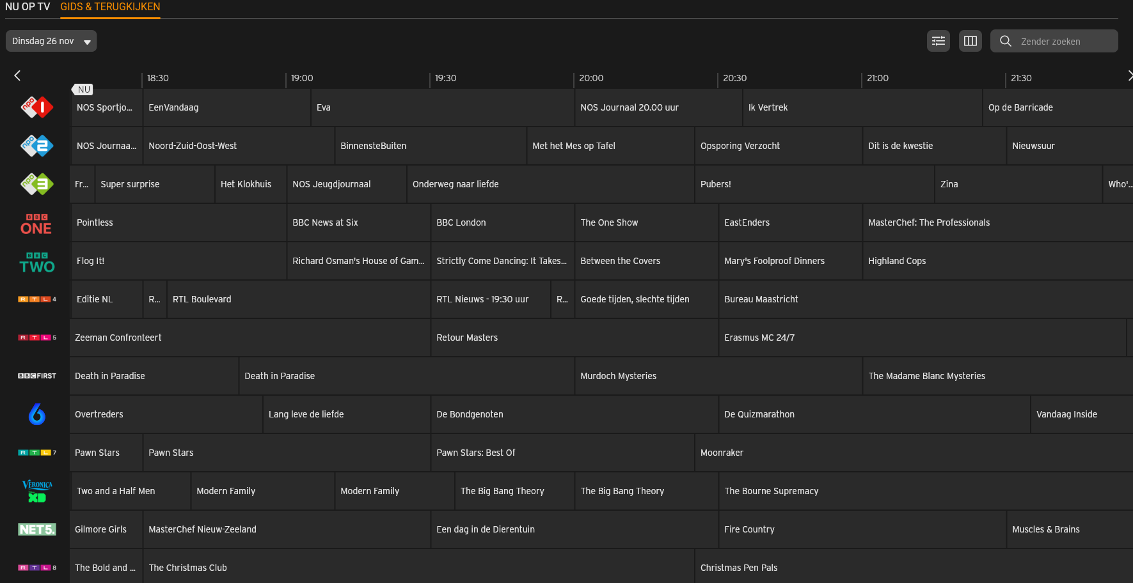
TV Gids

Slide 68
TV Gids
Programma
naam
begintijd, eindtijd
Zender
naam, logo

Slide 69
TV Gids
Programma
naam
begintijd, eindtijd
Zender
naam, logo
PROGRAMMA
naam
begintijd
eindtijd
ZENDER
naam
logo

Slide 70
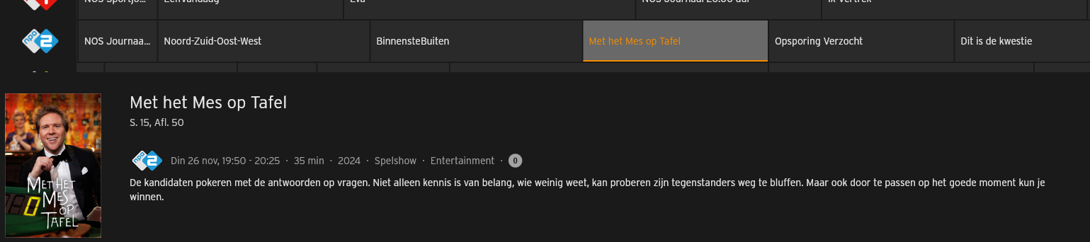
TV Gids
Programma
naam
begintijd, eindtijd
Zender
naam, logo

Slide 71

TV Gids
Programma
naam
begintijd, eindtijd
seizoen, aflevering
genre, kijkwijzer, presentatoren/acteurs
Serie / Show
naam
omschrijving
schrijver, regisseur, bedenker
Zender
naam, logo
PROGRAMMA
naam
begintijd
eindtijd
ZENDER
naam
logo

Slide 72
TV Gids
Programma
naam
begintijd, eindtijd
seizoen, aflevering
genre, kijkwijzer, presentatoren/acteurs
Serie / Show
naam
omschrijving
schrijver, regisseur, bedenker
Zender
naam, logo
PROGRAMMA
naam
begintijd
eindtijd
seizoen
aflevering
genre
kijkwijzer
omschrijving
presentatoren/acteurs
SHOW
ZENDER
naam
omschrijving
bedenker / creator
regisseur, producer
naam
logo

Slide 73
TV Gids
PROGRAMMA
naam
begintijd
eindtijd
seizoen
aflevering
genre
kijkwijzer
omschrijving
presentatoren/acteurs
SHOW
ZENDER
naam
omschrijving
bedenker / creator
regisseur, producer
naam
logo
MEDEWERKING
PERSOON
rol
naam
CV
foto

Slide 74
(bij)baan
tuincentrum, supermarkt, pizzeria, hockeyclub, snackbar, huiswerkinstituut, De Telegraaf
BAAN
vanaf
tot
# uur / week
uurloon
PERSOON
WERKGEVER
voornaam
achternaam
bsn
geboortedatum
straatnaam
huisnummer
woonplaats
geslacht
leeftijd
naam
branche
plaats
# medewerkers

Slide 75


Bedenkelijke dataelementen?
PERSONEN
voornaam
achternaam
bsn
geboortedatum
straatnaam
huisnummer
woonplaats
geslacht
leeftijd
oogkleur
gewicht
bloedgroep
godsdienst
huidskleur

Slide 76
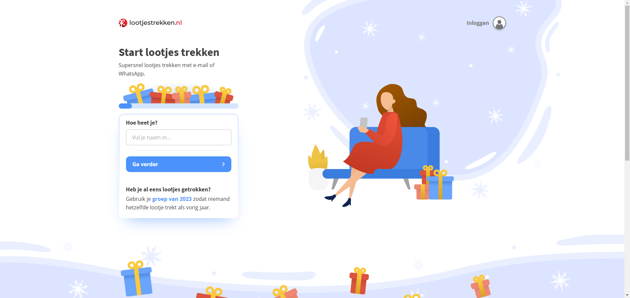
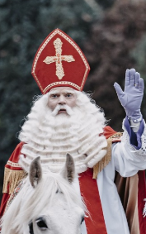
PERSONEN
voornaam
achternaam
LOOTJE
CADEAUSUGGESTIE
wens 1
wens 2
wens 3
toelichting
allergie / dieet-restricties
make up, koekjes, tijdschrift, bon, thee, “knutsel-ding”

Slide 77
Welke tabelnaam ontbreekt?
PERSONEN
titel
image
stemming
private jn
shuffle jn
ITEMS
SONGS
ARTIESTEN
volgnummer
titel
lengte
naam

Slide 78

Welke tabelnaam ontbreekt?
PLAYLISTS
PERSONEN
titel
image
stemming
private jn
shuffle jn
ITEMS
SONGS
ARTIESTEN
volgnummer
titel
lengte
naam

Slide 79
CIRCUIT
naam
stad
land
lengte
hoogte
GRAND PRIX
naam
datum
starttijd
afstand
RESULTAAT
DRIVER
TEAM
startpositie
finishplek
punten
naam
land
geboortedatum
palmares
naam
manager
hoofdontwerper
hoofdsponsor

Slide 80

CIRCUIT
naam
stad
land
lengte
hoogte
GP
naam
datum
starttijd
afstand
RESULTAAT
DRIVER
TEAM
startpositie
finishplek
punten
naam
land
geboortedatum
palmares
naam
manager
hoofdontwerper
hoofdsponsor

Slide 81
LID
admin?
GROUP
USER
naam
naam
telefoonnummer
geboortedatum
CHAT
gestuurd door
MESSAGE
tijdstip
tekst
plaatje/filmpje/locatie
verstuurd?
ontvangen?
gelezen?
REACTIE
emoji
antwoord op

Slide 82

LID
admin?
GROUP
USER
naam
naam
telefoonnummer
geboortedatum
CHAT
gestuurd door
MESSAGE
tijdstip
tekst
plaatje/filmpje/locatie
verstuurd?
ontvangen?
gelezen?
REACTIE
emoji
antwoord op

Slide 83
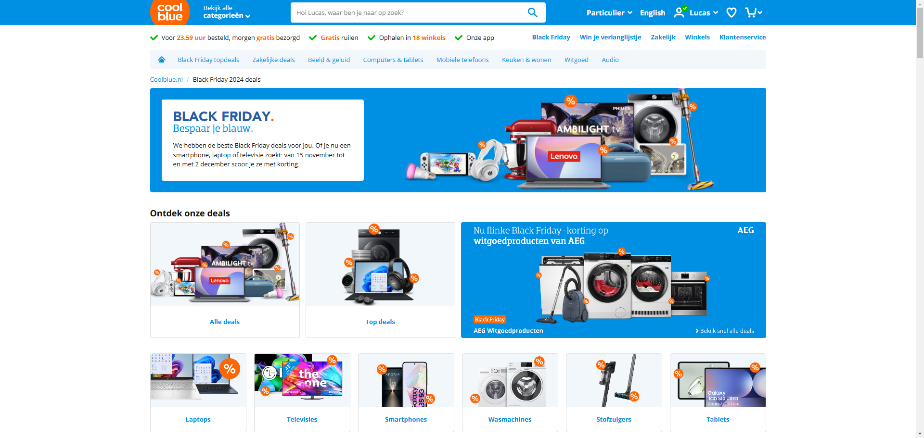
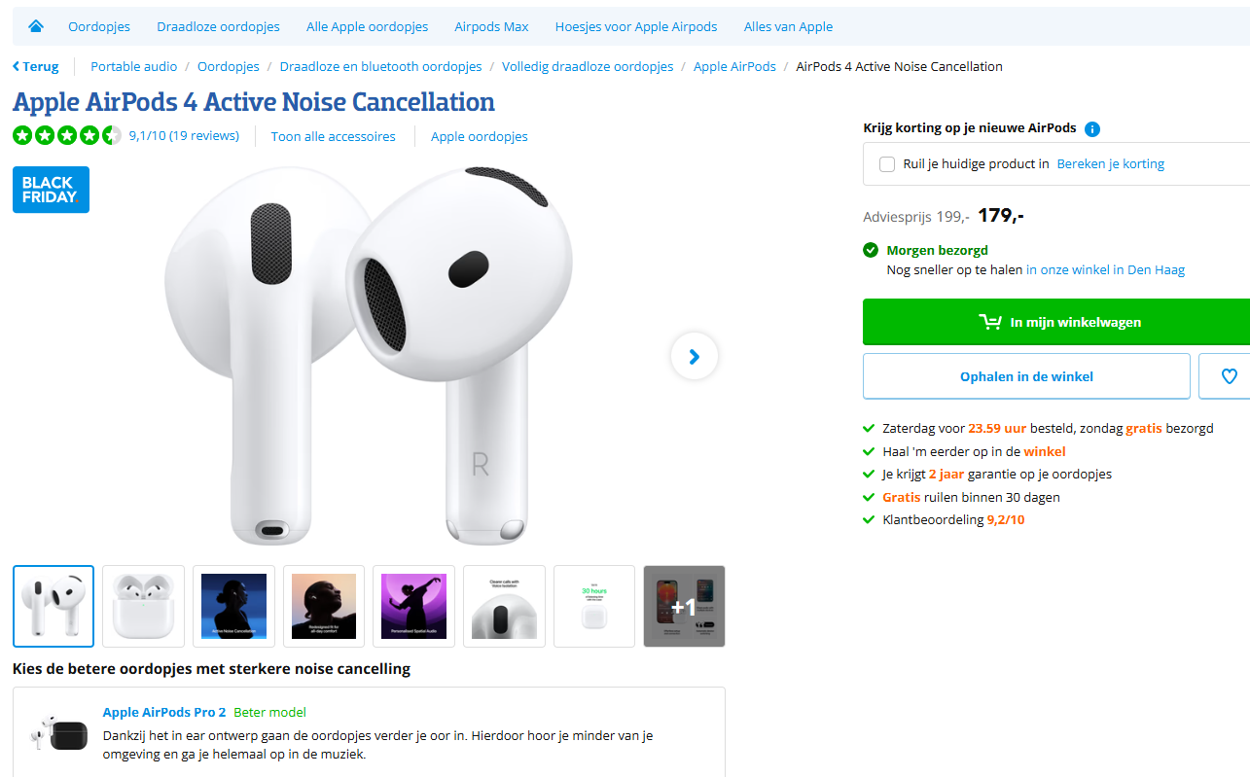
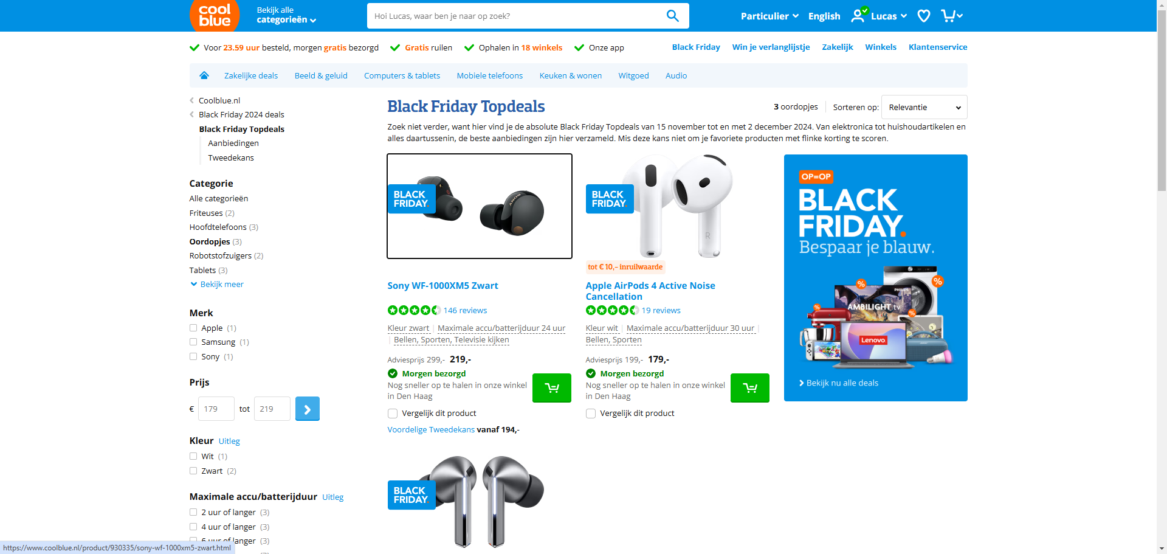
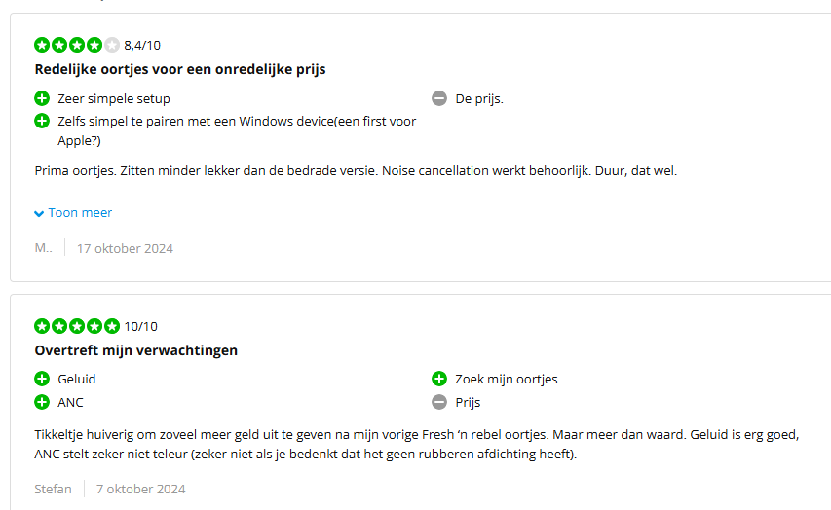
Database ontwerp voor CoolBlue

Slide 84
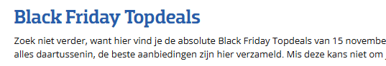
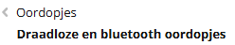


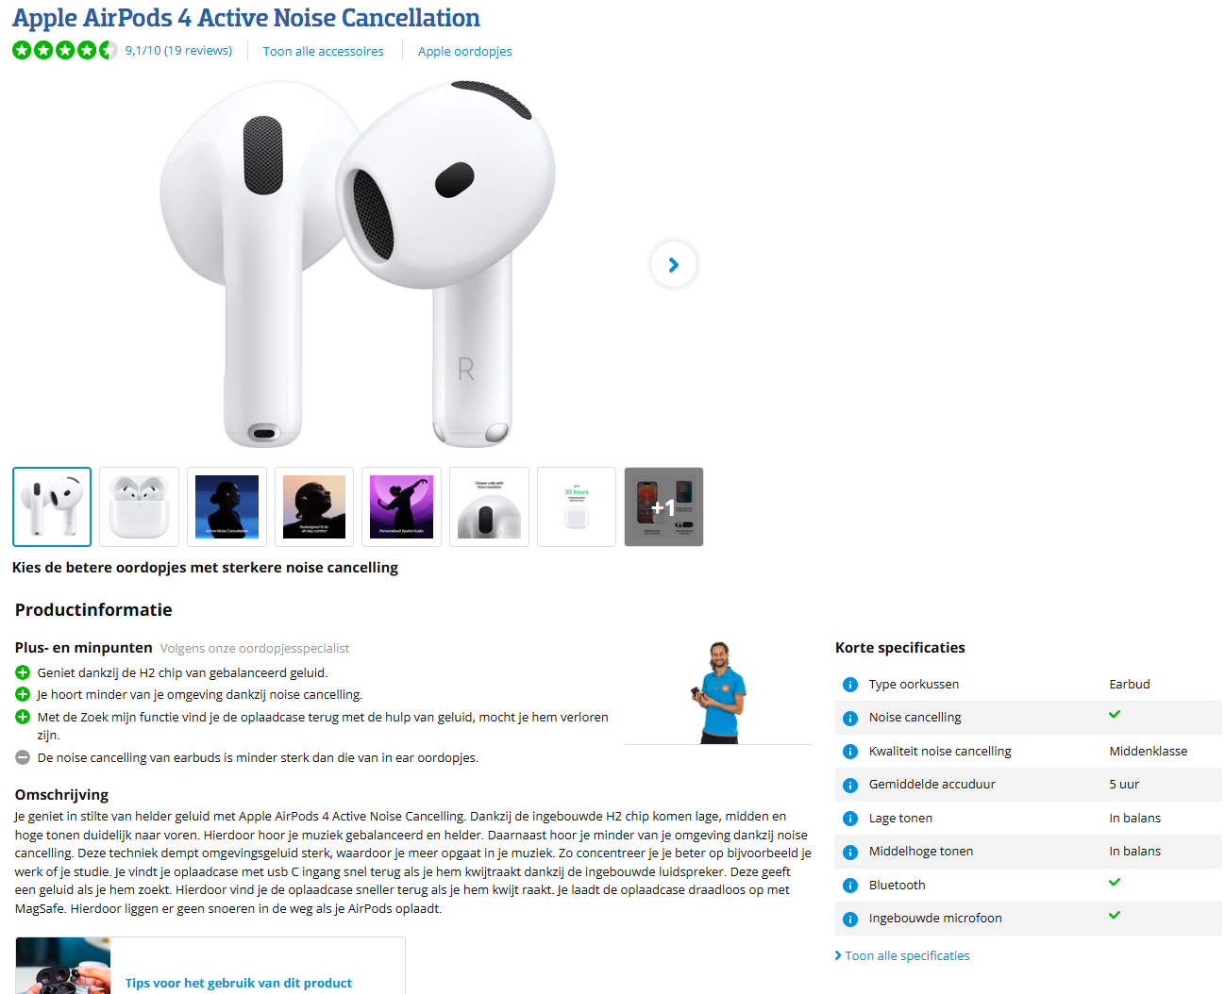
DEAL YPE
CATEGORIE
naam
naam
AANBIEDING
PRODUCT
MERK
prijs
originele prijs
geldig vanaf
geldig tot
voorwaarden
naam
omschrijving
plaatje
eigenschappen (gewicht, formaat, garantie, ..)
naam
logo
REVIEW
score
toelichting
datum

Slide 85
DEAL YPE
CATEGORIE
naam
naam
AANBIEDING
PRODUCT
MERK
naam
logo
REVIEW

Slide 86

DEAL YPE
CATEGORIE
naam
naam
AANBIEDING
PRODUCT
MERK
prijs
originele prijs
geldig vanaf
geldig tot
voorwaarden
naam
omschrijving
plaatje
eigenschappen (gewicht, formaat, garantie, ..)
naam
logo
REVIEW
score
toelichting
datum

Slide 87
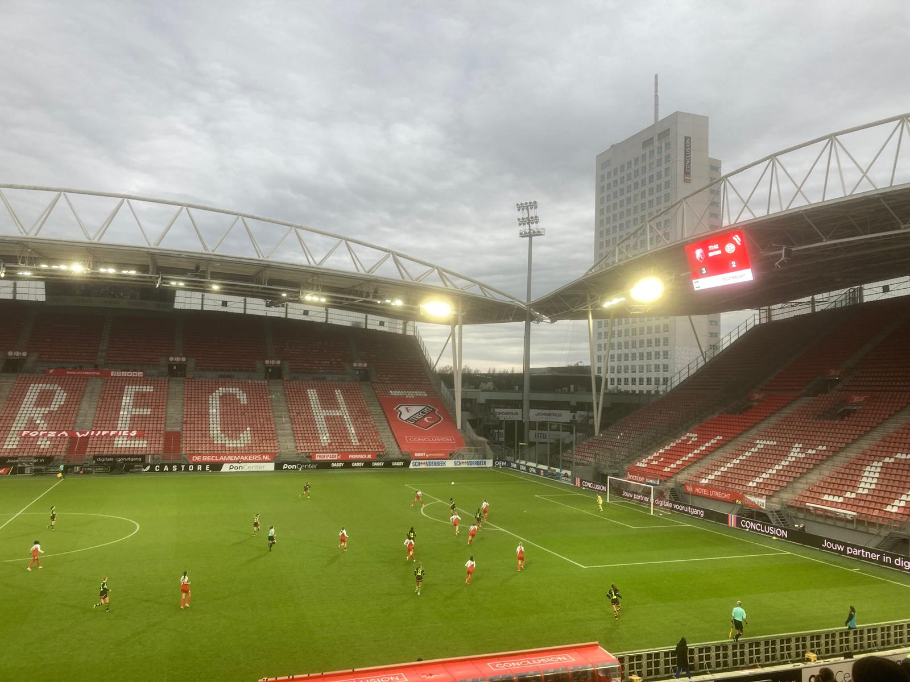
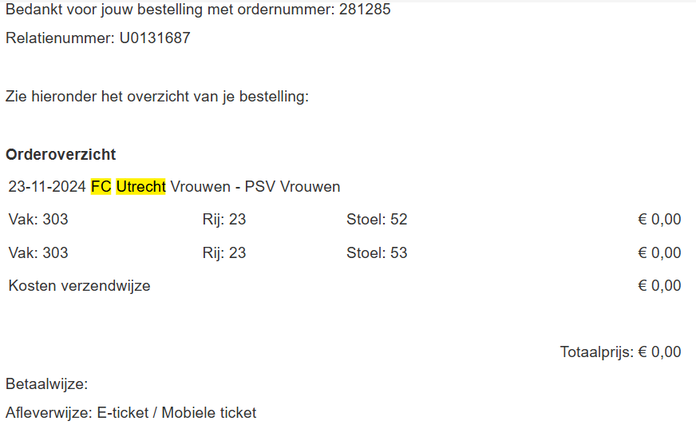
Tickets

Slide 88
Tickets
KLANT
naam
relatienummer
TICKET
uniek nummer
prijs
voorwaarden
qr code
verkoopdatum
afleverwijze
betaalwijze
SEAT
vak
rij
stoel

Slide 89
Tickets
KLANT
naam
relatienummer
TICKET
TICKET
EVENT
uniek nummer
prijs
voorwaarden
qr code
verkoopdatum
afleverwijze
betaalwijze
naam
omschrijving
datum
tijd
VENUE
naam
plaats
SEAT
vak
rij
stoel

Slide 90
Cijferadministratie
VAK
TOETS
datum
onderwerp
type
weegfactor
LEERLING
RESULTAAT
voornaam
achternaam
cijfer

Slide 91
Cijferadministratie
VAK
<??>
TOETS
KLAS
DOCENT
datum
onderwerp
type
weegfactor
LEERLING
RESULTAAT
voornaam
achternaam
cijfer

Slide 92
Wie is bestuurder van welk voertuig?
auto, scooter, fatbike, e-bike, fiets, step, bromfiets
PERSONEN
VOERTUIGEN
voornaam
achternaam
bsn
geboortedatum
adres
geslacht
leeftijd
merk
type
kenteken
registratienummer
bouwjaar
gewicht
opgevoerd jn
legaal jn
?

Slide 93
Wie is bestuurder van welk voertuig?
auto, scooter, fatbike, e-bike, fiets, step, bromfiets
BESTUURDERSCHAP
vanaf
tot
gedeeld jn
kosten
verzekering
PERSONEN
VOERTUIGEN
voornaam
achternaam
bsn
geboortedatum
adres
geslacht
leeftijd
merk
type
kenteken
registratienummer
bouwjaar
gewicht
opgevoerd jn
legaal jn

Slide 94
COMPETITIE
hockey hoofdklasse, KeukenKampioen Divisie, Eredivisie, …
naam
seizoen
???
naam
plaats
logo
???
datum
begintijd
???
STADION
naam
adres
stad
capaciteit
SCHEIDSRECHTER
naam

Slide 95
Eredivisie
COMPETITIE
hockey hoofdklasse, KeukenKampioen Divisie, Eredivisie, …
naam
seizoen
CLUB
naam
plaats
logo
WEDSTRIJD
datum
tijd
uitslag
STADION
naam
adres
capaciteit
SCHEIDSRECHTER
naam

Slide 96
Weerbericht
MEETSTATION
OBSERVATIE
PROVINCIE
naam
plaats
geo coördinaten
hoogte tov zeeniveau
datum
tijd
waarnemer
meetinstrument
meetwaarde
neerslag (mm / 24h / m²), max en min temperatuur (ºC), luchtdruk (hPa), zicht, UV, noorderlicht, windkracht, aardbeving, straling, CO2, Nox, )
TYPE WAARNEMING
naam
omschrijving
meeteenheid

Slide 97
Opdrachten
Welke tabel of kolomnaam moet hier staan?
Wat is de tabel die hoort bij dit verhaal (vol dataverwijzingen)
maak de tabel en leg data vast
Welke tabellen horen bij deze situatie / bij dit verhaal
welke kolommen kan je erbij bedenken?
Wat kan je over het stukje van de de wereld vertellen op basis van deze tabellen en kolommen?

Slide 98
Advanced SQL
Scalar Subquery
Common Table Expression / The WITH clause

Slide 99
Advanced SQL – Scalar Subquery
Scalar => levert precies één waarde op (string of getal)
Subquery => query binnen een andere query
select movie.title
, movie.duration
from imdb_movies movie
where movie.duration > ( select avg(duration) from imdb_movies )

Slide 100
Advanced SQL – Scalar Subquery
Scalar Subquery can be in SELECT, WHERE, ORDER BY
select movie.title
, movie.duration
, movie.duration - ( select avg(duration) from imdb_movies ) bonus_material
from imdb_movies movie
where movie.duration > ( select avg(duration) from imdb_movies )

Slide 101
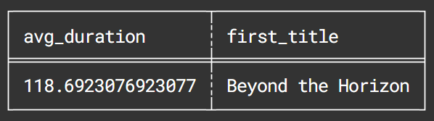
Advanced SQL – Scalar Subquery
select ( select avg(duration)
from imdb_movies
) avg_duration
, ( select min(title)
from imdb_movies
) first_title
from imdb_movies movie
where movie.identifier = (select max(identifier)
from imdb_movies
)

Slide 102
Advanced SQL – Scalar Subquery
select ( select avg(duration)
from imdb_movies
) avg_duration
, ( select min(title)
from imdb_movies
) first_title
from imdb_movies movie
where movie.identifier = (select max(identifier)
from imdb_movies
)

Slide 103
Advanced SQL – Scalar Subquery
Selecteer fietsers die langer fietsen dan de gemiddelde reistijd van niet-fietsers
select from survey_results
where reistijd > (gemiddelde reistijd van niet-fietsers)

Slide 104
Advanced SQL – Common Table Expression
Definieer een speciale rij-selectie voor gebruik in je hoofdquery
with sf_movies as
( select title
, duration
from imdb_movies
where genre = 'Science Fiction'
)
select title
, duration
from sf_movies

Slide 105
Advanced SQL – Common Table Expression
Oude films met jonge acteurs
select m.title
, m.year
, a.name
, r.character
from imdb_roles r
join
old_movies m
on r.movieId = m.identifier
join
young_actors a
on r.actorId = a.identifier
order
by title

Slide 106
Advanced SQL – Common Table Expression
with old_movies as
( select identifier
, title
, "release year" as year
from imdb_movies
where year < 2020
)
, young_actors as
( select identifier
, "first name"|| "last name" as name
, "birth date" as birth_date
from imdb_actors
where birth_date > '1990-01-01'
)
select m.title
, m.year
, a.name
, r.character
from imdb_roles r
join
old_movies m
on r.movieId = m.identifier
join
young_actors a
on r.actorId = a.identifier
order
by title

Slide 107
Advanced SQL – Common Table Expression
selecteer de fietsers in een CTE
toon de fietsers op volgorde van reistijd
with fietsers
select * from fietsers order by reistijd

Slide 108
Advanced SQL – Common Table Expression
selecteer de fietsers in een CTE
selecteer van de fietsers de fietsers die verder reizen dan de gemiddelde reisafstand van fietsers in een CTE
toon de fietsers op volgorde van reistijd
with fietsers
, verre_fietsers
select * from verre_fietsers order by reistijd

Slide 109
Terugblik
Data – van 0 en 1 tot MP4 en GIF
Tot 1000 tellen op 10 vingers
Data Modellering
projecteer een stukje van de wereld in een DB - van realiteit naar tabel
data
inzicht, plan, actie,

Slide 110
Volgende week
Data – van 0 en 1 tot MP4 en GIF
Tot 1000 tellen op 10 vingers
Data Modellering
projecteer een stukje van de wereld in een DB - van realiteit naar tabel
data
inzicht, plan, actie,

